Slide 1
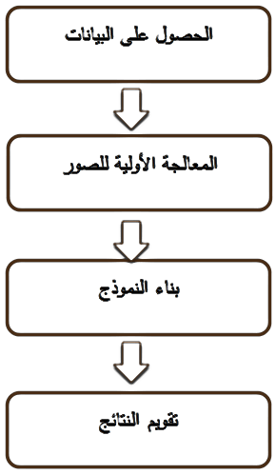
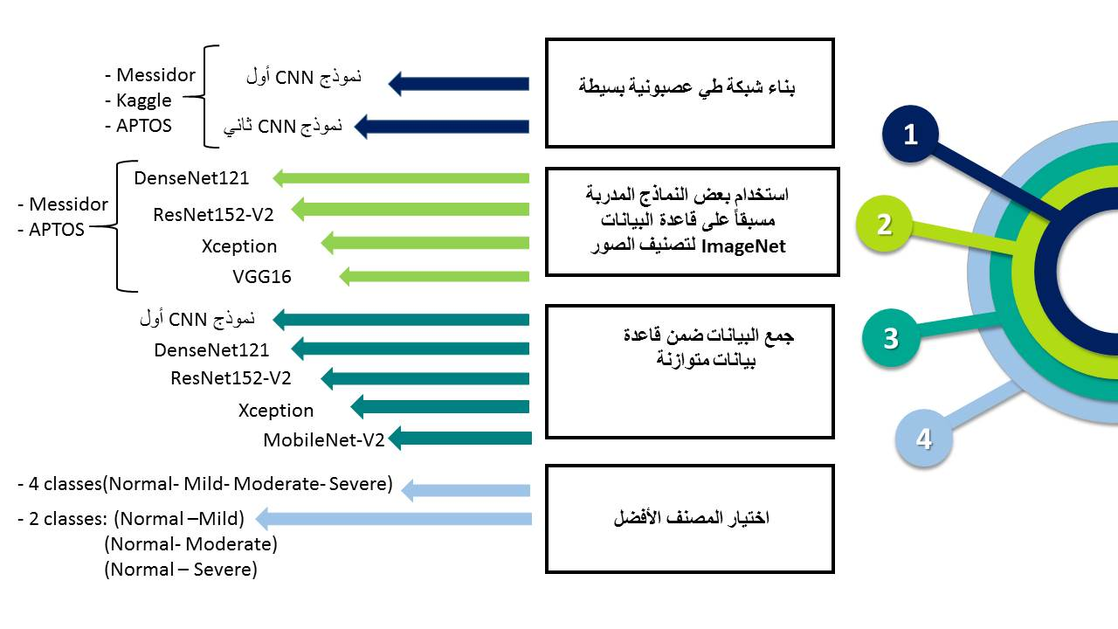
الكشف الآلي عن درجة اعتلال الشبكية السكري من صور قاع العين
Automatic Detection and Grading of Diabetic Retinopathy from Fundus Images
دراسة أعدت لنيل درجة الماجستير في الهندسة الطبية
إعداد: م. ريم ماجد الحراكي إشراف: أ. د. م. رشا مسعود
- تحتاج شبكات الطي العصبونية لتدريبها؛ إلى عدد أكبر من الصور، وضبط أدق لمعاملاتها.
- حجم قاعدة البيانات الكبير قد لا يؤدي بالضرورة إلى زيادة الدقة، لكنه من الممكن أن يحسّن أداء الشبكة.
- كلما كانت جودة الصور أعلى؛ مُيّزت السمات بشكل أفضل.
الاختلاف في عدد الصور في قواعد البيانات أدى إلى الحصول على نسب متفاوتة في تمييز الأصناف.
- حقق النموذج MobileNet-v2 أفضل نتيجة من حيث دقة التصنيف والحساسية ودقة التنبؤ الإيجابي؛ مقارنة بنماذج شبكات الطي العصبونية التي استُعملت.
- تأمين قاعدة بيانات كبيرة الحجم، تضم مجموعة متنوعة من صور قاع العين التي تعود لأعراق مختلفة؛ وذلك ليكون النموذج قادراً على تصنيف (DR) من مجموعات مختلفة من البيانات.
- استعمال قاعدة بيانات تضم مزيج من الصور الجيدة ورديئة الجودة؛ لمحاكاة واقع التصوير الذي يقوم به المختص في أثناء عملية تصوير قاع العين، وتدريب النموذج عليها.
- من الممكن دمج أكثر من نوع من الشبكات العصبونية العميقة للحصول على أداء أفضل.
- تطبيق تقانة Grid search Cross Validation ؛ بهدف تحديد البارامترات التي تحسِّن من أداء النموذج (تساعد على الحصول على أفضل نتيجة لمعيار القياس المحدد).
- استعمال النموذج لبناء تطبيق ويب يسهل للطبيب التعامل معه في أثناء عملية التشخيص.
تطوير النموذج بحيث يستعمل لكشف الأغراض (Object Detection) لتحديد الآفات المرضية الموجودة ضمن صور قاع العين كلاً على حدة؛ فضلاً عن عملية التصنيف.
[1] Maher, R., Kayte, S., Bhable, S., & Kayte, J. (2015). Automated Detection of Diabetic Retinopathy in Fundus Images.
[2] Meriaudeau, F., Sidibé, D., Adal, K., Ali, S., Giancardo, L., Karnowski, T. P., & Chaum, E. (2013, May). Computer aided design for diabetic retinopathy. In QCAV2013, 11th International Conference on Quality Control by Artificial Vision (pp. 241-247).
[3] Pratt, H., Coenen, F., Broadbent, D. M., Harding, S. P., & Zheng, Y. (2016). Convolutional neural networks for diabetic retinopathy. Procedia computer science, 90, 200-205.
[4] Kassani, S. H., Kassani, P. H., Khazaeinezhad, R., Wesolowski, M. J., Schneider, K. A., & Deters, R. (2019, December). Diabetic retinopathy classification using a modified xception architecture. In 2019 IEEE international symposium on signal processing and information technology (ISSPIT) (pp. 1-6). IEEE.‏
[5] ‏Patel, S. (2020). Diabetic retinopathy detection and classification using pre-trained convolutional neural networks. Researchtrend. net.[Online]. Available: https://www. researchtrend. net/ijet/pdf/Diabetic% 20Retinopathy% 20Detection% 20an d% 20Classification% 20using% 20Pre-trained% 20Convolutional% 20Neural% 20Networks% 20Sanskruti% 20Patel. pdf.[Accessed: 23-Mar-2021].‏‏
[6] Samanta, A., Saha, A., Satapathy, S. C., Fernandes, S. L., & Zhang, Y. D. (2020). Automated detection of diabetic retinopathy using convolutional neural networks on a small dataset. Pattern Recognition Letters, 135, 293-298.
بعض العيوب الموجودة في الشبكات العصبونية الاصطناعية:
1- صعوبة التعامل مع عدد المعلمات الكبير القابلة للتدريب، حتى عند
معالجتها باستعمال GPU، خاصة عند التعامل مع مدخلات ذات
الأبعاد الكبيرة.
2- تعرض الصور فيها للإزاحة (Shifting)، أو لتغير في الحجم
((Scalingأو للتشوهات.
3- إهمال العلاقات التي تربط بين عناصر الصورة الواحدة، والتي تُعدّ
ضرورية في معرفة المحتوى العام للصورة؛ ومن ثم تسهيل عملية
التصنيف
بعض الجوانب السلبية التي حُلّت باستعمال CNNs:
1- القدرة على التعامل مع عدد كبير من المدخلات.
2- الثبات عند استعمال التقييس، والإزاحة وغيرها.
3- الحد من مشكلة overfitting عن طريق تقليل عدد الأوزان
4- باستعمال مشاركة المعلمات parameter sharing، والاستفادة
من التقارب المكاني لعناصر الصورة المتجاورة والمتشابهة من خلال
إنشاء وصلات ودمجها بعصبون بدلاً من أن يكون لكل عنصر وزن
وعصبون مثلاً.
5- تصنف CNNs مباشرة من عناصر الصورة بمعالجة بسيطة. كما
أظهرت دقة عالية في تصنيف الصور بسبب استخلاص الخصائص تلقائياً
مع معالجة أقل للصور؛ فضلاً عن مشاركة المعلّمات والترابط بين
عناصر الصورة .
الاستنتاجات
الأساس النظري للبحث:
مراحل البحث
الملخص
خصائص شبكات الطي العصبونية:
إن التطورات الحديثة في تقانات المعلومات أحدثت تغييرات مستمرة ومضطردة في كافة الميادين وخاصة في المجال الطبي بما يتعلق في طرائق التشخيص والكشف الآلي عن الأمراض. فقد طُوّرت نظم التشخيص بمساعدة الحاسوب (CAD) لمختلف الأمراض. وقد شجَّع ذلك الباحثون لدمج فكرة (CAD) والذكاء الاصطناعي (AI) بالتعلم العميق (DL)، على أمل مساعدة أطباء العيون في تصنيف صور الشبكية لمرضى اعتلال الشبكية السكري(DR). لذا أُجري هذا البحث؛ ليكون جزءاً صغيراً قد يساهم في تطوير طريقة تساعد الطبيب على عملية التشخيص وتدعم رأيه؛ لتمكنه من اتخاذ القرار المناسب.
حيث دُرست مراحل الكشف الآلي عن درجة اعتلال الشبكية السكري وقُدِّم شرحاً مفصلاً عن كل مرحلة من مراحل العمل، استعرضنا في البداية بعض المفاهيم المتعلقة بتشريح العين وأجزاؤها وبعض الأمراض التي قد تصيبها ومنها(DR). كما تحدثنا عن أهم الدراسات المرجعية والأبحاث في هذا المجال وعرضنا أبرز النتائج التي تُوصّل لها. واستعرضنا بشرح موجز عن ميزات شبكة الطي العصبونية ومبدأ عملها ومكوناتها والتي تعد الخوارزمية الأساسية في هذا العمل، كما ذكرنا بعض من نماذج شبكات الطي العصبونية Convolution Neural Networks(CNNs) المدربة مسبقاً على قاعدة بيانات ImageNet.
حصلنا على البيانات من قواعد البيانات Messidor-2،Kaggle ، APTOS. وقمنا بإجراء معالجة أولية للصور مثل إزالة الخلفية السوداء وإيضاح تفاصيل مكونات قاع العين؛ بتقليل الضجيج. ومن ثم أجرينا عدد من التجارب، حيث طبقنا نموذجي شبكة طي عصبونية وبعض من النماذج مسبقة التدريب وفق مرحلتين؛ الأولى كانت على قواعد البيانات كل على حدة، والثانية طُبقت على قاعدة بيانات متوازنة الأصناف شُكّلَت من قواعد البيانات السابقة. كانت نتائج تصنيف النموذج MobileNetV2 لكل من الدقة وحساسية التنبؤ ودقة التنبؤ الإيجابي 90.46%، 75.85%، 85.18% على الترتيب. الذي أظهر أداءً جيداً بتصنيف (DR) مقارنة بالنماذج الأخرى.
الآفاق المستقبلية
النتائج
النتائج | النموذج المستخدم | التصنيف | قاعدة البيانات المستخدمة
Accuracy: 90.8% Sensitivity: 75.72% Precision: 85.82% | MobilenetV2 (Normal- Mild- Moderate- Severe) | 4 | Dataset(9.613)images Kaggle APTOS Messidor
Accuracy: 98.53% Sensitivity: 98.56% Precision: 98.51% | MobilenetV2 (Normal – Mild) | 2
Accuracy: 97.77% Sensitivity: 97.75% Precision: 97.79% | MobileNetV2 (Normal – Moderate)
Accuracy: 99.09% Sensitivity: 99.06% Precision: 99.12% | MobileNetV2 (Normal – Severe)
المراجع
الدراسات المرجعية
يهدف البحث إلى بناء نظام تشخيص آلي للكشف عن درجة اعتلال الشبكية السكري في صور قاع العين المحصلة من جهاز تصوير قاع العين، باستعمال خوارزميات معالجة الصورة وتقانات الذكاء الصنعي.
الدراسة | قاعدة البيانات | النموذج المستخدم | الدقة | الحساسية
2016 Pratt, H., et al. | Kaggle(80.000 images) | CNN | 75% | 30%
2019 Kassani, P., et al. | APTOS2019 | Xception | 83.09% | 88.24%
2020 Patel,. S. | kaggle | mobileNet-V1 | 89.84% | -
2020 Samanta, A., | 3050 images | DenseNet121 | 84.1% | -
الدراسة المقترحة | Dataset(9.613 images) | MobileNet-V2 | 90.8% | 75.72%
الهدف من البحث
إيجاد حل حاسوبي لتوفير الجهد والوقت على الأطباء لتحليل هذه البيانات الطبية المتضمنة معلومات مهمة ودقيقة[1]. مما يوفر الراحة للطبيب عند مراجعة عدد كبير من صور قاع العين الناتجة عن تصوير المرضى، ويقلل من فترة تشخيص الطبيب للمريض؛ ومن ثم يقلل من الخطأ التشخيصي الذي قد ينجم عن التعب، كما ويقلل من مشكلة الازدحام[2].
أهمية البحث
هذا الملصق جزء من رسالة الماجستير الخاصة بالمهندسة ريم الحراكي ؛لمزيد من المعلومات reem.alhraki@gmail.com

